Slide 1


¿Cómo se conectan los datos y se convierten en dinero?
A: Comprender los modelos de negocio digitales con la Smart Home Challenge
Notes:
Los temas de esta unidad didáctica se basan en el currículo de DataPro https://www.datapro.education/curriculum-datapro/
y abordan el bloque temático ‘Los datos como moneda’, en particular las competencias:
A.1 Leer los datos como moneda
A.2 Estrategias de minimización de datos
A.3 Reconocer los intereses comerciales y comprender la economía de los datos

Slide 2
INDICACIONES PARA EL USO DE LAS DIAPOSITIVAS
Partimos de que adaptará estas diapositivas a sus propios fines.
Las siguientes diapositivas contienen, entre otros:
  Posibilidades de uso de la ficha de trabajo complementaria ‘Ficha de trabajo DataPro Webgames’
  Sugerencias de tareas con el bot de IA de DataPro. Está configurado de modo que las conversaciones no se utilizan para el entrenamiento de la IA (¡protección de datos!) y solo responde a preguntas sobre el tema: https://datapro.cyber-geiger.com/
  Nuestro juego web ‘Smart Home Challenge’, que tras su activación e introducción sirve para consolidar lo aprendido: https://dataprogames.ph-freiburg.de/smarthome-challenge/
→ Le recomendamos probar previamente el juego web para comprobar su compatibilidad con la wifi del centro (ancho de banda, bloqueo de distintas páginas web) y leer la guía del juego correspondiente ‘Game Guide’
Las reflexiones sobre los objetivos de aprendizaje de esta unidad se basan en el currículo de DataPro y pretenden transmitir sobre todo competencias del bloque A: Los datos como bien económico
Encontrará una visión general adicional, también sobre los objetivos de aprendizaje indicados, en el diseño didáctico correspondiente (Syllabus): A- Comprender los modelos de negocio digitales - Smart Home Challenge

Slide 3
VISIÓN GENERAL DEL DESARROLLO DE LA CLASE
Proponemos —de acuerdo con la secuencia de las diapositivas— el siguiente desarrollo de la clase, modificable por supuesto:
Inicio: Lluvia de ideas sobre la caricatura del IoT en clase
Tarea en grupo 1: Tarea 1 de la ficha sobre los permisos de datos de las plataformas digitales. Primero de forma analógica y luego complementada con el DataPro-Agent (chatbot de IA que cumple con la protección de datos)
Diálogo profesorado-alumnado: crear un diagrama de flujo basado en la Tarea 1.
si procede, desarrollo: variante de tarea 2 o 3 de la ficha correspondiente
Diálogo profesorado-alumnado: ¿Qué tipos de datos consideráis especialmente sensibles? ¿Usáis dispositivos inteligentes? ¿Qué haríais si tuvierais un hogar inteligente?
Consolidación: jugar al juego web de DataPro “Smart Home Challenge”. Se recomienda al profesorado revisar antes la Game Guide correspondiente.
Cierre: retroalimentación y reflexión sobre lo aprendido y lo jugado en gran grupo
Notes:
Según el nivel de competencia del grupo y de si la unidad se imparte como sesión simple o doble, se puede prescindir de las fases de desarrollo.

Slide 4
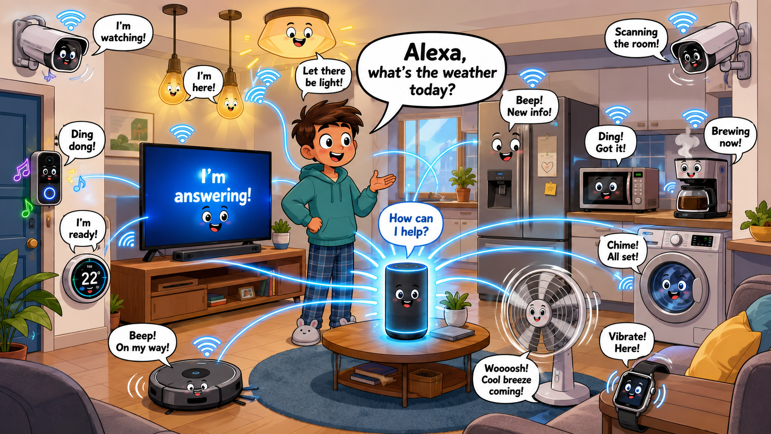
Vaya, qué inteligente…
¿Qué veis?
¿Qué quiere transmitir la imagen?
¿Dónde os encontráis con este tipo de dispositivos en el día a día?
¿Qué tiene de especial este tipo de dispositivos?
Piensa en la tarea de grupo: ¿Qué datos pueden recopilar estos dispositivos y cómo?
Notes:
Planteamiento del problema del IoT
La interconexión en el Internet de las cosas
Recopilación y tratamiento de datos no solo a través del smartphone, sino mediante diversos dispositivos inteligentes
¿Qué datos se registran y cómo?

Slide 5

Tarea en grupo 1: Datos y conexiones de datos
  Tarea en grupo por parejas [20 min]
  Fase 1: Determinar el flujo de datos
  Elegid una plataforma que conozcáis o que también uséis.
  ¿Qué permisos de datos tiene la plataforma y qué datos compartes aquí voluntariamente?
  Si un producto es gratuito, ¿con qué pagamos entonces?
Notes:
El profesorado reparte tarjetas de dos colores del maletín de métodos.
Para A: el alumnado escribe en las tarjetas de un color la plataforma que quiere analizar
Para B: en las tarjetas del otro color colocan alrededor de la plataforma las ‘conexiones de datos’ (Bluetooth, micrófono, cámara, lista de contactos, …)

Slide 6
Instrucciones para las partes A+B de la Tarea en grupo 1.
  … ¿Cómo averiguamos qué datos compartimos?
  ¡Estudio de caso en el propio móvil/tableta!
  Android/iOS:
  Ajustes
  Aplicaciones/ Aplicaciones y notificaciones
  Mostrar todas las aplicaciones/ Desplazarse
  Tocar la aplicación
  Permisos
Notes:
Estudio de caso para las partes A+B de la tarea de grupo: en la tableta del centro/el propio smartphone del alumnado se pueden consultar en los ajustes del dispositivo las conexiones de datos utilizadas por las aplicaciones. El alumnado puede además acceder a los ajustes propios de cada aplicación. También deben anotarse los datos e informaciones que se comparten según la finalidad de la aplicación, como por ejemplo fotos, vídeos, nombres de perfil, …
! Aunque en la mayoría de los centros existe una prohibición general del uso del smartphone, animamos a realizar el estudio de caso bajo la supervisión del profesorado. Así se puede motivar al alumnado a reflexionar de forma autónoma sobre su manejo de los datos también en el día a día. !

Slide 7
Instrucciones para las partes A+B de la Tarea en grupo
iPhone/Apple:
Abre Ajustes.
Pulsa Apps.
Selecciona la aplicación que quieres revisar.
Comprueba los permisos de la aplicación (por ejemplo, Cámara, Micrófono, Fotos, Contactos, Ubicación o Bluetooth).
(Activa solo los permisos que la aplicación realmente necesita.)
Notes:
Ejemplo del estudio de caso en un iPhone (Apple)
! Aunque en la mayoría de los centros existe una prohibición general del uso del smartphone, animamos a realizar el estudio de caso bajo la supervisión del profesorado. Así se puede motivar al alumnado a reflexionar sobre su manejo de los datos también en el día a día. !

Slide 8
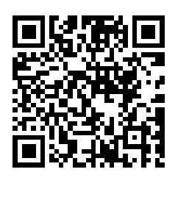

Tarea en grupo 1: Datos y conexiones de datos
  Fase 2: Reconocer los modelos de negocio
  c. Mapa mental: clasificad ahora por temas las tarjetas con los tipos de datos. Reflexionad sobre qué revelan de vosotros esos datos y cómo las empresas podrían fabricar con ellos un “producto”.
    d. Crea un cuestionario para tu compañero/a de grupo con el DataPro-Chatbot. En la instrucción (prompt) deberían mencionarse las siguientes características:
    5 preguntas de opción múltiple
    Las respuestas correspondientes se envían por separado (solo tú puedes verlas, no tu compañero/a)
    Contenido del cuestionario: enumerad los tipos de datos de las partes A+B y averiguad cómo se convierten en dinero los datos recopilados
https://datapro.cyber-geiger.com/
Notes:
C: el alumnado debe deducir ahora, a partir de las conexiones de datos recopiladas, cuál es el verdadero producto detrás del servicio. ¿En qué se basa el funcionamiento del modelo de negocio? Datos = dinero: ¿qué datos trata la plataforma y cómo se convierten en dinero?
D. Uso lúdico de herramientas digitales: en lugar de una mera consulta para proporcionar conocimientos, aquí se aprende de forma creativa cómo se puede seguir aprendiendo con herramientas digitales. El DataPro-Agent, nuestro chatbot para el aula que cumple con la protección de datos. Aquí el alumnado puede introducir los permisos de datos recopilados y preguntar cómo se pueden «convertir en dinero». El DataPro-Agent cumple con la protección de datos y no incorpora las conversaciones a los datos de entrenamiento. Responde exclusivamente a preguntas sobre temas de protección de datos. Por ello es idóneo para su uso en el aula. El ID de la conversación se puede copiar para poder recuperar más tarde la misma conversación. En los ajustes de idioma, arriba a la derecha, se puede configurar el bot en alemán. → https://datapro.cyber-geiger.com/
D: según el tamaño del grupo, aquí dos parejas pueden debatir en grupos de cuatro qué datos utiliza la plataforma que han elegido y determinar semejanzas/diferencias.
Por último, el profesorado puede señalar el elemento común de la «personalización» mediante la recopilación de datos (transición a la siguiente parte de la clase)

Slide 9
Sobre la Tarea en grupo 1: esquema en la pizarra en gran grupo
Plataforma
  … Si un producto es gratuito, ¿con qué pagamos entonces?
  🡪 La ‘moneda’ suele deducirse de la información que proporcionamos a la plataforma
  Fase 3: Diagrama de flujo en la pizarra
  ¿Qué plataformas habéis analizado? ¿Qué datos compartís? ¿Cómo se convierten en dinero? Cread como clase un diagrama de flujo con todos los pasos intermedios “de los datos al producto”.
datos/permisos compartidos
tipos de producto
Notes:
E: guiado por el profesorado, se puede crear ahora un diagrama de flujo en la pizarra. Los grupos informan sobre las plataformas que han analizado, los permisos de datos encontrados y los datos compartidos voluntariamente, así como los resultados de los cuestionarios creados. En la siguiente diapositiva el profesorado encontrará ejemplos de diagramas de flujo. Además, se puede utilizar como apoyo la ficha de trabajo “Los datos como capital - Modelos de negocio”: https://www.datapro.education/wp-content/uploads/2025/06/A-AB-Daten-als-Kapital_Worksheet.pdf

Slide 10
Sugerencia para el profesorado sobre: Diagrama de flujo
Plataforma
    Plataformas: Instagram, TikTok, YouTube, cuenta de Google →
    Contenidos compartidos y permisos concedidos: nombre de perfil, foto de perfil, ubicación en tiempo real, portapapeles, sincronizado con Spotify, cuenta de Google, etc., micrófono y cámara, fotos y vídeos subidos, fecha de nacimiento, dirección de correo electrónico y número de móvil registrados, dirección/domicilio, «me gusta» y comentarios, contenidos reenviados/compartidos, …→
    Perfil de datos personalizado: qué me gusta, cuáles son mis intereses; perfil de datos conductual: cuándo estoy en línea, cómo interactúo con los contenidos, en qué hago clic, cuánto tiempo miro algo, …; perfil de datos de ubicación: dónde me encuentro, adónde voy una y otra vez, qué lugares he visitado ya; →
    Producto digital: públicos objetivo para anunciantes (publicidad lo más ajustada posible a ti/tus intereses/tu comportamiento); atención/tiempo de pantalla: qué me gusta y cuándo permanezco más tiempo en la plataforma (→ consumo aún más contenidos → veo más publicidad); modelo de suscripción (disfrutar sin publicidad con suscripciones como por ejemplo en Spotify o YouTube, funciones adicionales); fidelización a largo plazo (por ejemplo, los contenidos están perfectamente adaptados a mi gusto o no cancelo la suscripción porque ofrece más funciones)
datos/permisos compartidos
tipos de producto
Notes:
E: Ejemplo de un posible diagrama de flujo. Además, se puede utilizar como apoyo más materiales de https://www.datapro.education/training-material/

Slide 11
Variante de tarea 2: Perfiles de datos personalizados
Tarea 2: ¿Qué perfil de datos resulta de nuestros datos? (ficha)
¿Qué perfil de datos podría tener de vosotros la plataforma elegida? Con ayuda de la información recopilada sobre datos compartidos de la Tarea (1), completa el siguiente perfil de datos sobre tu compañero/a. Completa únicamente la información que él/ella comparte con plataformas digitales. No anotéis información que conozcáis pero que no hayáis obtenido a través del trabajo en grupo (1).
Notes:
A continuación, el alumnado puede resolver otra tarea (la Tarea 2) o la 3)) de la ficha de trabajo complementaria. Según el tamaño del grupo y el factor tiempo, también se puede pasar directamente a la siguiente parte ‘Dispositivos inteligentes’ y crear así la transición al juego web.

Slide 12

En gran grupo
¿Sabíais qué datos compartís con las plataformas? ¿Qué tipos de datos consideráis especialmente sensibles?
Notes:
Transición al Internet de las cosas

Slide 13

Juego web: La Smart Home Challenge
Los perfiles de datos personalizados no se crean sobre ti solo a través de tu smartphone o portátil
También los dispositivos inteligentes recopilan, almacenan y siguen tratando datos, y así pueden llegar a saber mucho más sobre ti
Imagina que estás en un hogar inteligente: ¿qué permisos de datos tienen los dispositivos inteligentes? ¿Qué perfil de datos podría crearse sobre ti?
¿Qué es más importante para ti: tu privacidad o poder usar todas las funciones del dispositivo inteligente?
https://dataprogames.ph-freiburg.de/
Notes:
Transición al juego web Smart Home Challenge: https://dataprogames.ph-freiburg.de/
Aquí el alumnado debe vincular lo aprendido en los trabajos en grupo con una temática nueva (dispositivos inteligentes)
Nota para el profesorado: lea la Game Guide (en inglés) antes de usar el juego en clase y compruebe, si procede, la compatibilidad técnica con los portátiles/tabletas del centro (posible bloqueo por el administrador, problemas de ancho de banda en la wifi del centro). Disponible en https://www.datapro.education/datapro-webgames/

Slide 14

Juego web: La Smart Home Challenge
¡Tu hogar inteligente ha sido hackeado y ya no se puede abrir! Encuentra los dispositivos inteligentes y ajusta sus configuraciones de privacidad para desbloquear el hogar inteligente. Al hacerlo puedes ganar puntos en las categorías “Privacidad” y “Comodidad” según tus decisiones. ¿Conseguirás abrir el hogar inteligente?
https://dataprogames.ph-freiburg.de/
Notes:
Nota para el profesorado: lea la Game Guide (en inglés) antes de usar el juego en clase y compruebe, si procede, la compatibilidad técnica con los portátiles/tabletas del centro (posible bloqueo por el administrador, problemas de ancho de banda en la wifi del centro).

Slide 15

Cierre
(en círculo/gran grupo)
¿Qué he aprendido hoy de nuevo sobre las conexiones de datos?
¿Qué me ha sorprendido?
¿Qué permisos de datos quiero ajustar en mi smartphone?

